Slide 1
Звіт про виконання бюджету міста Запоріжжя за 2015 рік
Департамент фінансової та бюджетної політики міської ради

Slide 2
Основні показники соціально-економічного розвитку м.Запоріжжя за 2015 рік
Обсяг реалізації промислової продукції | 95,2 млрд.грн. | +36,1%
Середньомісячна заробітна плата штатних працівників | 4 470,20 грн. | +23,7%
Фонд оплати праці працівників | 12,3 млрд.грн. | +117,8%
Роздрібний товарообіг | 27,9 млрд.грн. | +8,8%
Обсяг реалізованих послуг | 6,2 млрд.грн. | +16,6%

Slide 3
Новації бюджету 2015 року
У 2015 році здійснено перший етап фінансової децентралізації: прийнято зміни до Бюджетного та Податкового кодексів України
Збільшені джерела формування дохідної бази місцевих бюджетів за рахунок передачі окремих доходів з державного бюджету, запровадження нових видів податків – акцизного податку з кінцевих продажів та транспортного податку, розширення бази оподаткування податком на нерухомість за рахунок об'єктів нежитлового призначення
Запроваджено новий механізм бюджетного регулювання – горизонтальне вирівнювання податкоспроможності територій залежно від рівня надходжень на одного жителя податку на доходи фізичних осіб
Для здійснення видатків на делеговані державою повноваження в галузях освіти та охорони здоров’я запроваджено нові субвенції з державного бюджету місцевим бюджетам – освітню та медичну.

Slide 4
Доходи бюджету міста
Доходи
4 379,1 млн.грн.
податки, збори та обов’язкові платежі, що формують загальний фонд бюджету
2 208,1 млн.грн.
спеціальний фонд
198,2 млн.грн.
офіційні трансферти
1 972,7 млн.грн.
107,5 % плану
99,4 % плану
110,5 % плану

Slide 5
Динаміка надходжень податків і зборів до бюджету м.Запоріжжя, млн.грн.

Slide 6
Структура доходів бюджету міста
2208,1 млн.грн.

Slide 7
Структура доходів загального фонду бюджету

Slide 8
Податок на доходи фізичних осіб
Обсяг – 1 292,2 млн.грн. Темп зростання у співставних умовах в порівнянні з попереднім періодом – 123,3%.
Чинники, які вплинули на надходження податку:
фонд оплати праці за 2015 рік - 12 304,7 млн.грн. (темп зростання - 117,8%);
середньомісячна заробітна плата - 4 470,20 грн. (темп зростання - 123,7%);
збільшення податку за рахунок здійснення заохочувальних, преміальних виплат та підвищення рівня заробітної плати на багатьох підприємствах міста – на 214,5 млн.грн.;
збільшення інших доходів платників – на 1,7 млн.грн.;
зростання надходжень за результатами річного декларування – на 6,6 млн.грн.;
отримання податку із сум пенсійних виплат, розмір яких перевищує 3 розміри МЗП – 21,4 млн.грн.

Slide 9
Надходження місцевих податків і зборів за 2015 рік
Повернення з бюджету збору за провадження деяких видів підприємницької діяльності –
(-1,4 млн.грн.)
Надійшло всього
644,3 млн.грн.
або 106,3% до плану,
у тому числі:
Податок на майно –
453,2 млн.грн.
або 100,1%
Туристичний збір –
0,4 млн.грн.
або 136,9%
Єдиний податок –
192,1 млн.грн.
або 125,6%

Slide 10
Надходження податку на майно
430,3 млн.грн. або 99,8% до плану
Плата за землю
14,0 млн.грн. або 107,0% до плану
Податок на нерухоме майно, відмінне від земельної ділянки
8,9 млн.грн. або 101,6% до плану
Транспортний податок

Slide 11
Податок на майно (в частині плати за землю)
Обсяг надходжень складав 430,3 млн.грн.
Збільшення в порівнянні з 2014 роком у сумі 81,2 млн.грн. (на 23,3%) пов’язане з індексацією грошової оцінки землі (коефіцієнт індексації становив 1,249).
Недовиконання плану на 0,7 млн.грн. пояснюється втратами за рахунок переходу ПАТ “Укрграфіт” з розрахунків по орендній платі за землю на земельний податок у зв’язку із придбанням у вересні 2015 року земельних ділянок у власність.

Slide 12
Податок на майно
ПОДАТОК НА НЕРУХОМЕ МАЙНО, ВІДМІННЕ ВІД ЗЕМЕЛЬНОЇ ДІЛЯНКИ (14,0 млн.грн.)
Збільшення в порівнянні з 2014 роком на 13,4 млн.грн. зумовлене надходженням податку з об’єктів нежитлової нерухомості, запровадженого у зв’язку з реформуванням податкового законодавства.
Впродовж року перераховано податку:
з об’єктів житлової нерухомості (123 платника – юридичних осіб) – 0,7 млн.грн.;
з об’єктів житлової нерухомості (491 фізична особа сплачували за звітний 2014 рік) – 0,6 млн.грн.;
з об’єктів нежитлової нерухомості (1333 платників - юридичних осіб сплачували вперше) – 12,7 млн.грн.;

Slide 13
Податок на майно
Транспортний податок
(8,9 млн.грн.)
Податок перерахований з легкових автомобілів віком до 5 років, які мають об’єм циліндру двигуна понад 3 000 куб.см. за ставкою 25 тис.грн на рік:
-юридичними особами по 74 автотранспортних засобах на суму 1,5 млн.грн.;
-фізичними особами по 325 автотранспортних засобах на суму 7,4 млн.грн.

Slide 14
Податок на майно
Єдиний податок (192,1 млн.грн.)
В порівнянні з 2014 роком зростання податку на 39,9 млн.грн. (на 26,2%) зумовлено збільшенням доходів платників – юридичних та фізичних осіб внаслідок різкого підвищення загального рівня цін на товари і послуги (рівень інфляції складав 143,3%). За підсумками року доходи юридичних осіб зросли на 47,4% або на 474,2 млн.грн. та фізичних осіб – у 1,7 рази або на 2 557,9 млн.грн.

Slide 15
Акцизний податок з реалізації суб’єктами господарювання роздрібної торгівлі підакцизних товарів
181,1 млн.грн. або 101,1% до плану
На акцизний податок з реалізації суб'єктами господарювання роздрібної торгівлі підакцизних товарів (пива, алкогольних напоїв, тютюнових виробів, тютюну та промислових замінників тютюну, товарів, нафтопродуктів) припадало 8,2% доходів загального фонду. Ставка податку становила 5% від вартості реалізованого товару. Податок перерахований 349 юридичними та 1127 фізичними особами.

Slide 16
Орендна плата за користуванням майном комунальної власності (20,3 млн.грн. або 106,8% до плану)
Зростання надходжень по орендній платі порівняно з минулорічним показником (на 4,0 млн.грн.) пояснюється погашенням боргів минулих років на суму 3,5 млн.грн., в тому числі за результатами претензійно-позовної роботи – на 1,8 млн.грн. та коригуванням орендної плати на індекс інфляції.

Slide 17
Надходження доходів загального фонду – 2208,1 млн.грн. (110,5% до плану). Обсяг перевиконання – 209,0 млн.грн., в тому числі за рахунок наступних джерел:
Податок на доходи фізичних осіб
163,8
Єдиний податок
39,2
Екологічний податок
2,3
Збір за першу реєстрацію транспортного засобу
Надходження від орендної плати за користування майном комунальної власності
1,3
Податок на нерухоме майно відмінне від земельної ділянки
0,9
Інші надходження
1,5

Slide 18
Структура доходів спеціального фонду бюджету
Доходи бюджету розвитку – 44,2 млн.грн.

Slide 19
Видатки бюджету міста за 2015 рік
Всього - 4 130,1 млн.грн.
загальний фонд бюджету – 3 469,7 млн.грн. 98,0 % річного плану
спеціальний фонд – 660,3 млн.грн.
79,6 % річних кошторисних призначень
Бюджет розвитку – 496,2 млн.грн.
76,2 % до плану

Slide 20
Структура видатків бюджету міста

Slide 21
Структура видаткової частини за економічною сутністю
Захищені статті видатків – 72%

Slide 22
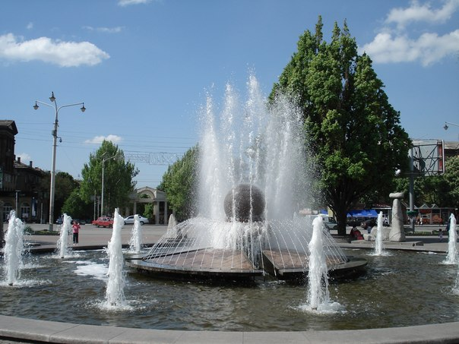
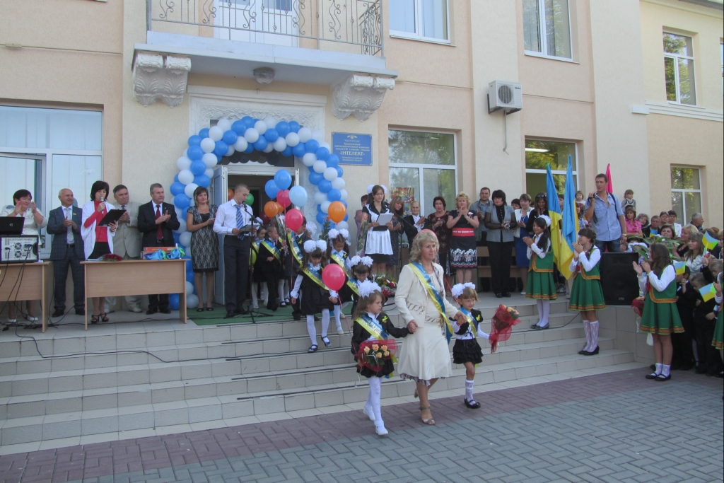
Освіта
108 дошкільних заклади освіти
119 загальноосвітніх школи
2 вечірні школи
13 позашкільних заклади
Мережа закладів освіти міста

Slide 23
Використання коштів в галузі “Освіта”
Загальна середня освіта - 623,9 млн.грн., або 98,7% плану (в т.ч. загальний фонд - 579,4млн.грн. спеціальний фонд - 44,5 млн.грн.)
Позашкільна освіта - 39,7 млн.грн., або 97% плану (в т.ч. загальний фонд - 37,5 млн.грн. спеціальний фонд - 2,2 млн.грн.)
Інші заклади освіти - 32,5 млн.грн., або 93,9% плану (в т.ч. загальний фонд - 31,4 млн.грн. спеціальний фонд - 1,1 млн.грн.)
Дошкільна освіта - 387,4 млн.грн.,
або 98,3% плану (в т.ч. загальний фонд - 341,0млн.грн., спеціальний фонд - 46,4млн.грн.)
Дитячі будинки
(в т.ч сімейного типу, прийомні сім'ї) - 1,8 млн.грн., або 100% плану (загальний фонд)

Slide 24
Видатки в галузі “Освіта”
Освітня субвенція (загальний фонд) - 474,3 млн.грн. 81,9%
Кошти бюджету міста - 105,1 млн.грн., 18,1%
Загальна середня освіта
- 579,4 млн. грн.

Slide 25
Видатки на організацію харчування дітей в дошкільних
та загальноосвітніх навчальних закладах міста
План на 2015 рік (87,8 млн.грн.) виконаний на 98,4%

Slide 26
.
Охорона здоров’я
Мережа закладів охорони здоров'я міста
Пологові будинки
4 од.
Студентська поліклініка 1 од.
Загальні і спеціалізовані стоматологічні поліклініки 6 од.
Центри первинно медико-санітарної допомоги 8 од.
Лікарні 13 од.
Інші заклади охорони здоров’я 4 од.

Slide 27
Функціональна структура видатків галузі “Охорона здоров’я”
Видатки на галузь проведені в сумі 785,6 млн.грн., що становить 96,2 відсотка плану на рік з урахуванням змін.
522,6
Лікарні (виконання 97%)
126,6
69,3
Пологові будинки (виконання 97,1%)
Центри первинної медико-санітарної допомоги (виконання 93,4%)
36,2
30,9
Інші заклади та заходи по охороні здоров'я (виконання 90,0%)
Стоматологічні поліклініки (виконання 99,0%)
Видатки загального фонду
668,4 млн.грн.
Медична субвенція
522,1 млн.грн.
78,1%
Кошти бюджету міста
146,3 млн.грн.
21,9%

Slide 28
Економічна структура видатків на охорону здоров’я

Slide 29
Видатки на придбання медикаментів, млн.грн.

Slide 30
Видатки на медикаменти – 80,4 млн.грн., з них:
на медичну допомогу мешканцям міста для лікування в умовах стаціонару, амбулаторному лікування та інші
39,3
забезпечення
придбання витратних матеріалів та медикаментів для проведення гемодіалізу хворим на ниркову недостатність (132 чол., 17731 діалізів)
20,0
видатки на поліклінічні відвідування (понад 7,0 тисяч лікарських відвідувань)
7,5
забезпечення імуносупресивними препаратами мешканців міста, які потребують трансплантації органів чи інших анатомічних структур або перенесли трансплантацію (49 осіб) – у зв’язку з відсутністю централізованих поставок медикаментів
3,7
придбання пероральних цукрознижуючих препаратів для хворих на цукровий діабет (17279 хворих) – видатки, які не передбачаються у складі централізованих закупівель
3,5
забезпечення медикаментами дитячих реанімаційних ліжок (2473 ліжко-днів)
3,4
у відділеннях і палатах для інвалідів та учасників війни по визначених законодавством нормативах (вартість одного ліжко-дня 40 грн.)
1,9
забезпечення проведення туберкулінодіагностики дітям (51572 дози)
0,6
забезпечення виробами медичного призначення інвалідів, дітей-інвалідів з урахуванням фактичних потреб залежно від віку, статі, виду захворювання (догляд за стомою)
0,5

Slide 31
Видатки в галузі “Культура і мистецтво”
Видатки на галузь проведені в сумі 99,9 млн.грн.,
що становить 98,9 відсотка плану
Театри - 5,2 млн.грн. (98,7% плану)
Палаци і будинки культури - 15,5 млн.грн. (96,3% плану)
Інші культурні заклади і заходи - 5,1 млн.грн. (98,7% плану)
Школи естетичного виховання - 56,5 млн.грн. (99,4% плану)
Бібліотеки - 17,6 млн.грн. (99,8% плану)

Slide 32
Економічна структура видатків на культуру

Slide 33
Видатки на соціальний захист, соціальне забезпечення та компенсацію за пільговий проїзд за рахунок субвенцій з державного бюджету
888,4 млн.грн.
надання допомоги сім`ям з дітьми, малозабезпеченим сім`ям, інвалідам з дитинства, дітям інвалідам та тимчасової державної допомоги – 585,7 млн.грн.
(здійснено майже 700 тис. виплат, кількість одержувачів щомісячної допомоги при народженні дитини перевищила 18 тис. осіб)
надання пільг на оплату житлово-комунальних послуг, послуг зв’язку та інших пільг - 104,9 млн.грн.
(скористались пільгами на житлово-комунальні послуги - 85,5 тис.чол., придбання твердого палива та скрапленого газу – 210 чоловік, іншими пільгами – 19,5 тис.чол)
житлові субсидії населенню – 143,0 млн.грн.
(правом отримання житлових субсидій скористалось майже 31,5 тисяч домогосподарств)
компенсація пільгового проїзду окремих категорій громадян – 54,8 млн.грн.
(з урахування коштів бюджету міста – 57,6млн.грн.)

Slide 34
Видатки на соціальний захист за рахунок коштів бюджету міста
Утримання Запорізького міського територіального центру соціального обслуговування - 23,3 млн.грн.
(послугами охоплено 3971 особу)
Надання соціальних послуг та заходи для сім’ї, дітей і молоді -2,7 млн.грн.
Оздоровлення дітей в літній період – 7,0 млн.грн.
(всього 1755 дітей , з яких 1517 дітей, які потребують особливої соціальної уваги та підтримки).
Компенсаційні виплати фізичним особам, що надають соціальні послуги громадянам, які не здатні до самообслуговування і потребують сторонньої допомоги 2,6 млн.грн.
(здійснено 1550 виплат)
Міські заходи на соціальний захист населення – 24,9 млн.грн.
Фінансова підтримка громадських організацій ветеранів та інвалідів – 1,2 млн.грн. (6 міських та 19 районних)
Компенсація пільгового проїзду одного з батьків багатодітної родини та перевезення річковим транспортом до садово-городніх ділянок – 2,8 млн.грн.
64,5млн.грн.
97,7%плану

Slide 35
Міські заходи на соціальний захист населення – 24,9 млн.грн.
Надання матеріальної допомоги різним категоріям громадян – 20,2 млн.грн. :
- підтримка ветеранів, пенсіонерів, інших малозабезпечених громадян - 6,8 млн.грн.
підтримка учасників АТО та сімей загиблих під час участі в АТО та революції Гідності - 7,2 млн.грн.
Надання матеріальної допомоги мешканцям міста, які опинилися в скрутному становище, за зверненнями депутатів - 6,2 млн.грн.
Матеріальна підтримка обдарованої молоді – 1,4 млн.грн.
Матеріальне заохочення Почесних громадян міста – 0,4 млн.грн.
Поховання невпізнаних загиблих в АТО, проведення експертизи ДНК та перепоховання – 0,4 млн.грн.
Підтримка вимушених переселенців з теритоорії південних і східних областей України – 2,5 млн.грн.
Різного виду допомогу отримали понад 15 тисяч осіб з числа дітей, інвалідів, ветеранів війни і праці та інших. Матеріальну допомогу в розмірі 3,0 тис.грн. надано 1920 військовослужбовцям – учасникам АТО, щомісячну підтримку в розмірі 300,0 грн. отримували 72 члени сімей загиблих в АТО та під час участі в революції Гідності, також здійснювалось надання адресної допомоги на відшкодування витрат на житлово-комунальні послуги 41-ій такій родині.

Slide 36
ВИДАТКИ НА ЖИТЛОВО-КОМУНАЛЬНЕ ГОСПОДАРСТВО
Ремонт внутрішньоквартальних доріг (25,2 млн.грн., 84,0% плану), забезпечення безперебійного функціонування архітектурно - декоративного обладнання 7 башт (0,4 млн.грн.), здійснення обрізки та видалення аварійних дерев (1,0 млн.грн.), проведення повірки 797 од. теплових лічильників (1,3 млн.грн.) тощо.
Житлово-експлуатаційне господарство – 28,4 млн.грн. (85,0% плану)
Благоустрій міста – 71,3 млн.грн. (94,4%)
Будівництво, реконструкція, ремонт та утримання доріг – 104,8 млн.грн. (78,9%)
Капітальний ремонт житлового фонду – 203,2 млн.грн. (87,2%)
637,5 млн. грн.
Внески у статутні фонди – 43,0млн.грн. (70,9%)
Фінансова підтримка комунальних підприємств галузі – 145,2 млн.грн. (99,8%)
Погашення різниці в тарифах на теплову енергію – 40,9 млн.грн. (96,6%)
Інші видатки – 0,7 млн. грн.

Slide 37
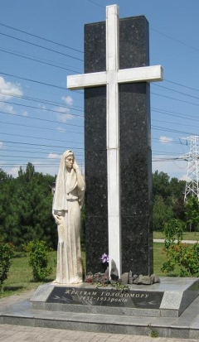
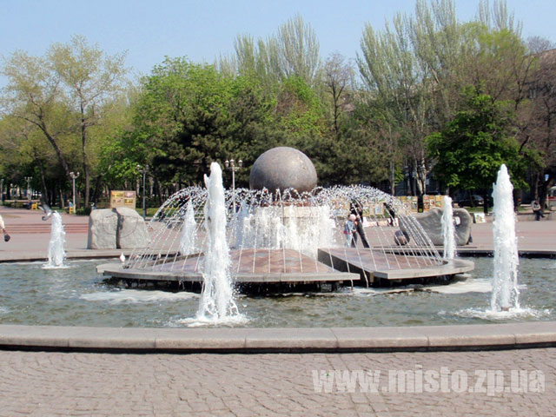
Благоустрій міста
Утримання парків та скверів – 2,8 млн.грн.
Догляд за зеленими насадженнями – 20,5 млн.грн.
Посадка дерев і чагарників, влаштування рулонного газону, термо-вазонів - 1,8 млн.грн.
Благоустрій пляжів та зон відпочинку - 1,2 млн.грн.
Утримання кладовищ та перевезення експертних трупів – 3,7 млн.грн.
Утримання, поточний ремонт ліній зовнішнього освітлення, оплата за електроенер-гію - 22,3 млн.грн.
Обслуговування та утримання фонтанів – 2,6 млн.грн.
Капітальний ремонт фонтанів - 1,3 млн.грн.
Встановлення,ремонт та технічне обслуговуван-ня засобів дорожнього руху, нанесен-ня дорожньої розмітки, енерго-постачання світлофорів - 8,6 млн. грн.
Благоустрій районів міста (ліквідація стихійних звалищ, по-точний ремонт тротуарів, утримання меморіальних комплексів та МАФ тощо) - 6,5 млн.грн.
71,3 млн.грн. або 94,4 % планових показників

Slide 38
КАПІТАЛЬНИЙ РЕМОНТ ЖИТЛОВОГО ФОНДУ МІСТА
14 будинків
36 проектов
Вибірковий капітальний ремонт – 30,6 млн. грн.
(80,5% плану)
Капітальний ремонт покрівлі – 48,6 млн. грн. (94,5%плану)
Капітальний ремонт ліфтів – 49,7 млн. грн.
(91,4% плану)
Капітальний ремонт внутрішньобудинкових мереж – 43,5 млн.грн.
(80,6% плану)
Капітальний ремонт будинків ОСББ та гуртожитків – 6,9 млн.грн.
(88,1% плану)
Інші роботи – 23,9 млн. грн.
131 будинок
203,2 млн. грн.
13б.-ОСББ
8-гуртожитків
8-для передачі в ОСББ
291ліфт та
2080- проектів

Slide 39
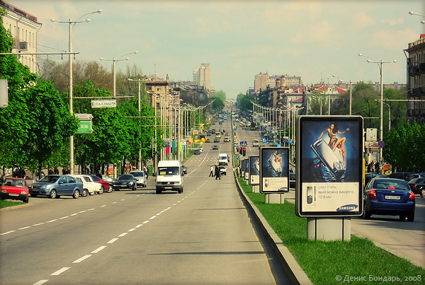
Видатки на реконструкцію, ремонт та утримання доріг міста
104,8 млн. грн.
Експлуатація та утримання доріг – 38,6 млн. грн.
Поточний ремонт доріг – 40,4 млн. грн.
Будівництво, реконструкція доріг – 3,2 млн. грн.
Капітальний ремонт доріг – 22,2 млн. грн.
Обстеження та паспортизація мостів – 0,4 млн. грн.
87,1% планових показників
80,4 % планових показників
36,4 % планових показників
78,2 % планових показників
42,7 % планових показників

Slide 40
Видатки на будівництво та реконструкцію

Slide 41
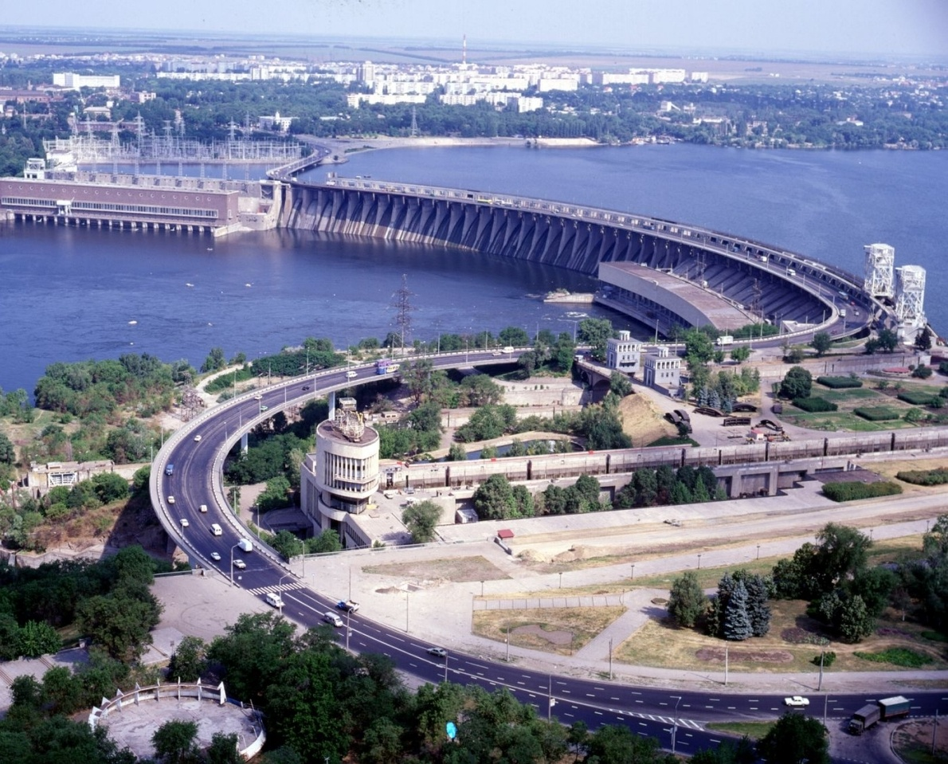
Дякуємо за увагу!

